Slide 1




IMPLEMENTASI PROYEK PERUBAHAN
STRATEGI PENINGKATAN PERLINDUNGAN TERHADAP PENYIDIK DETASEMEN KHUSUS 88 AT KEPOLISIAN NEGARA REPUBLIK INDONESIA
Coach
MARGARETHA YULIANI, S.K.M., M.M.
Mentor
SRI ASTUTI NINGSIH, S.Sos.
Peserta
RULLI JUANDA, S.H.
Nosis : 20240707012325

Slide 2
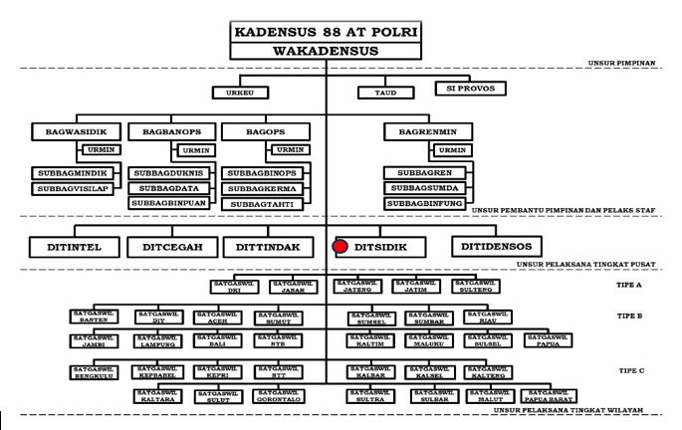
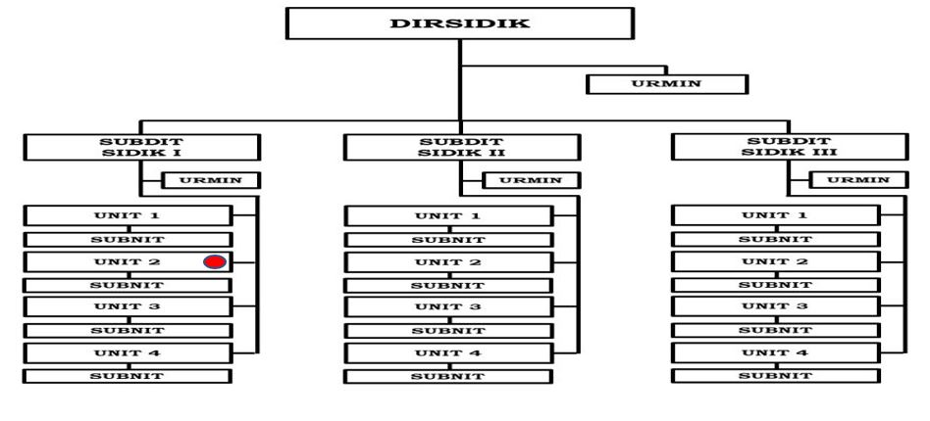
TUPOKSI: Melaksanakan penyidikan terhadap tindak pidana terorisme sesuai peraturan perundang-undangan dengan menyelenggarakan fungsi penyidikan tindak pidana terorisme; dan pelaksanaan koordinasi dan Kerjasama dengan instansi terkait

Slide 3

Kondisi saat ini
Kondisi yang diharapkan
Ancaman terhadap penyidik.
Kurangnya jumlah penyidik
Jumlah korban anggota Polri.
Peristiwa Kerusuhan di Rutan Mako Brimob.
Adanya regulasi perlindungan terhadap penyidik Densus 88 AT agar tidak mengganggu proses penanggulangan tindak pidana terorisme khususnya penyidikan.
Isu/Permasalahan: Densus 88 AT belum ada regulasi perlindungan terhadap penyidik (Penyidik dalam perkara TP Terorisme wajib diberi perlindungan oleh negara (Pasal 33 UU 5 Tahun 2018)
  Dampak: .mengganggu kinerja personal & Tidak maksimalnya penegakan hukum
Gagasan penyusunan regulasi tentang perlindungan terhadap penyidik sejalan Reformasi Birokrasi Berdampak yaitu pada Percepatan Prioritas Aktual Presiden membantu terwujudnya tata Kelola birokrasi merespon dan mengawal hal-hal mendesak sesuai arahan Presiden untuk memitigasi risiko yang berdampak serius pada Masyarakat

Slide 4
STRATEGI PENYELESAIAN MASALAH
PENTAHAPAN/MILESTONE
Jangka Pendek
(Sept – Des 2024
Pembentukan Tim Efektif & Tim Pokja
Tersusunnya Naskah Urgensi & Rancangan Perkaden
Jangka Menengah
(Jan – Juli 2025)
Penandatanganan Perkaden dan SOP
Sosialisasi
Jangka Panjang
(Agst – Des 2025)
Pelaksanaan Perkaden & SOP
Evaluasi
Tersusunnya rancangan SOP

Slide 5
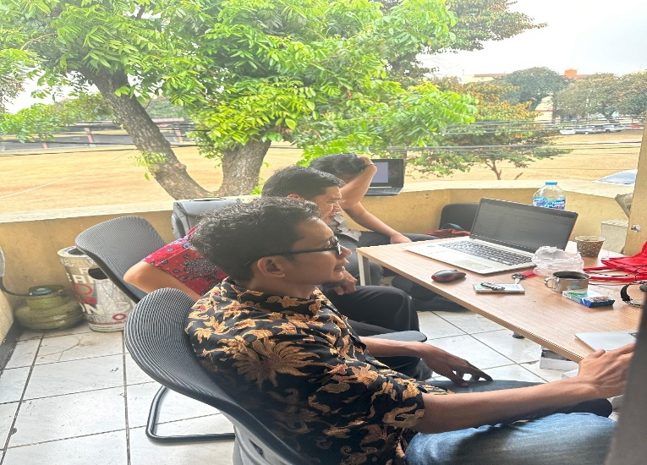
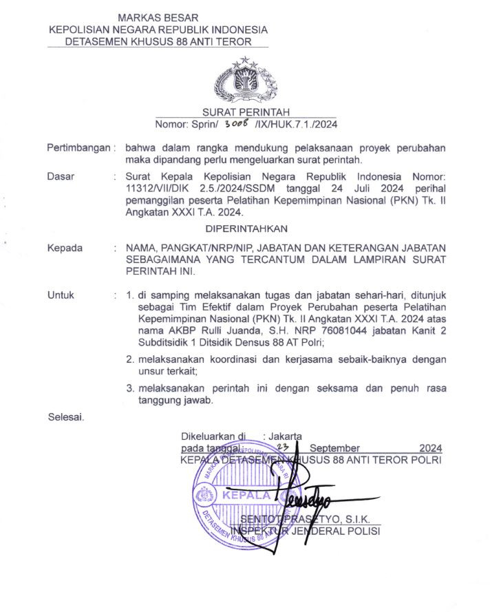
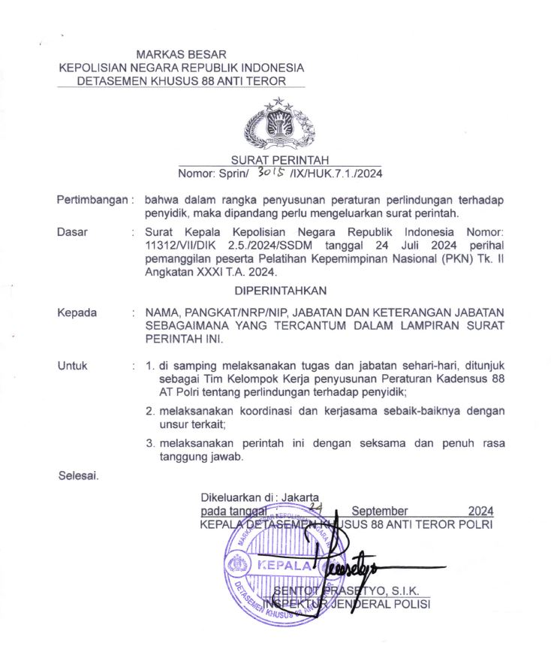
PELAKSANAAN PROYEK PERUBAHAN
JANGKA PENDEK
CAPAIAN HASIL PERUBAHAN
1. PEMBENTUKAN Tim Efektif (23/9/2024) dan Tim Kelompok Kerja (23/9/2024)
https://drive.google.com/file/d/1MYQ2bl9pD0jZTdUR3iGmTupSMZ_tgvw1/view?usp=sharing
https://drive.google.com/file/d/1MYQ2bl9pD0jZTdUR3iGmTupSMZ_tgvw1/view?usp=sharing

Slide 6
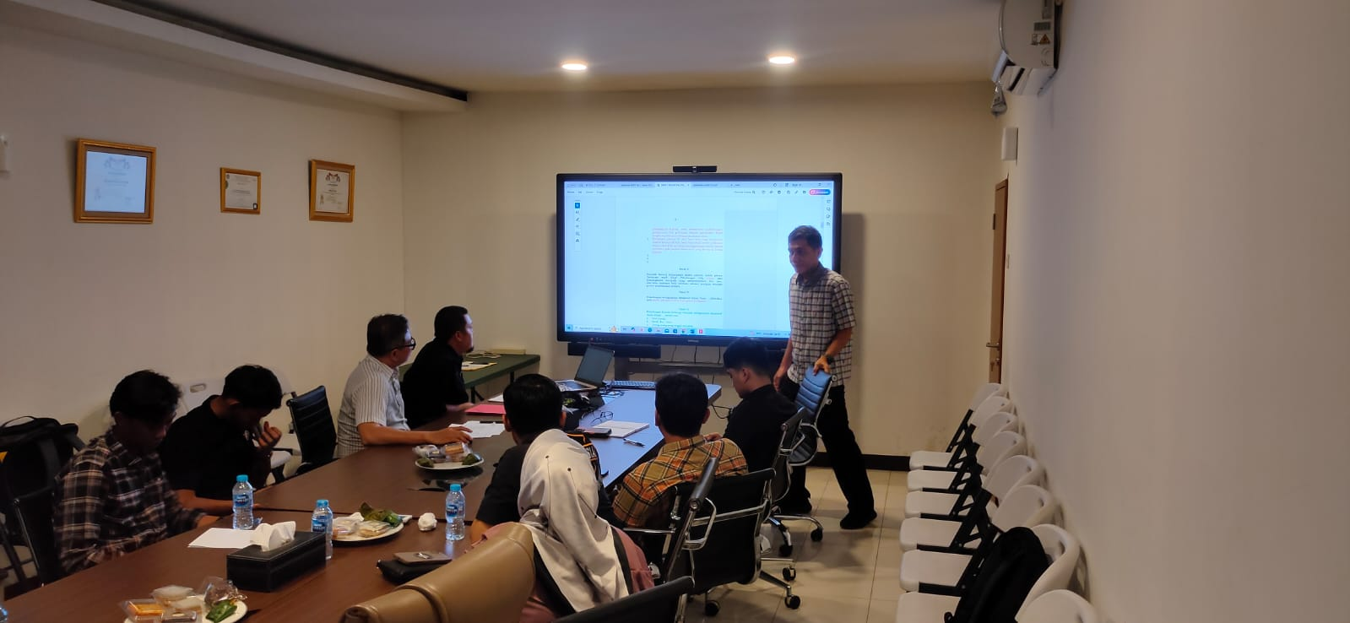
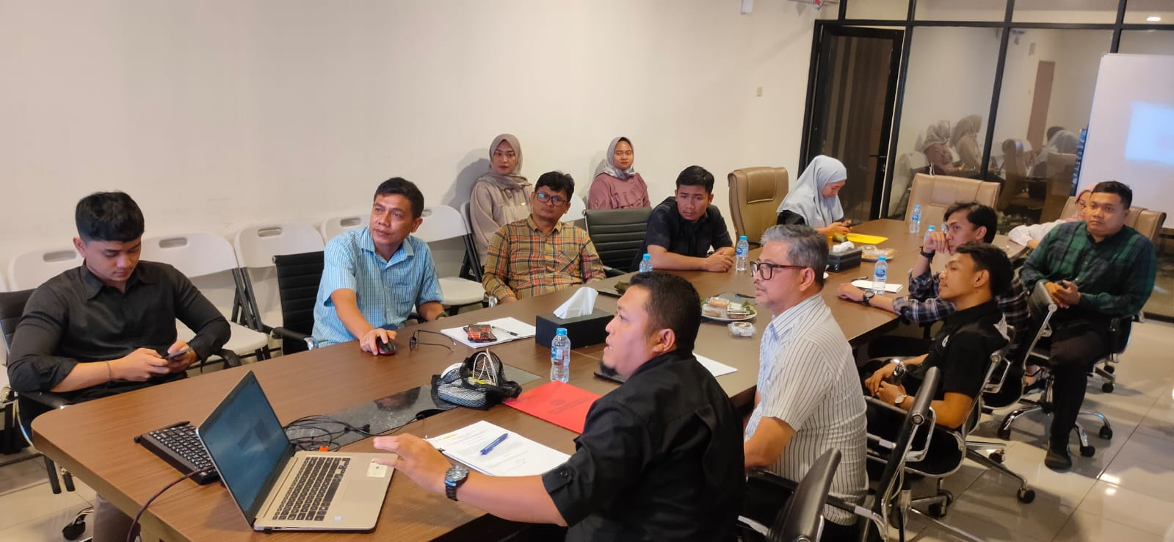
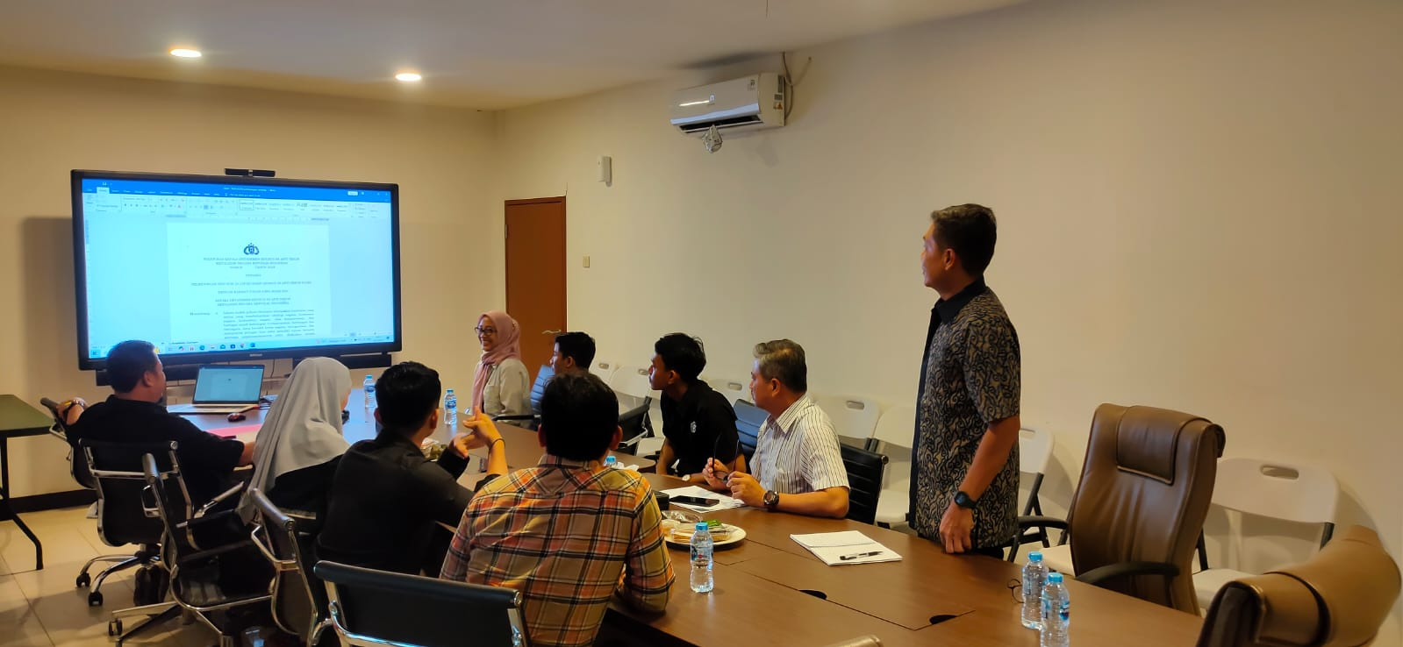
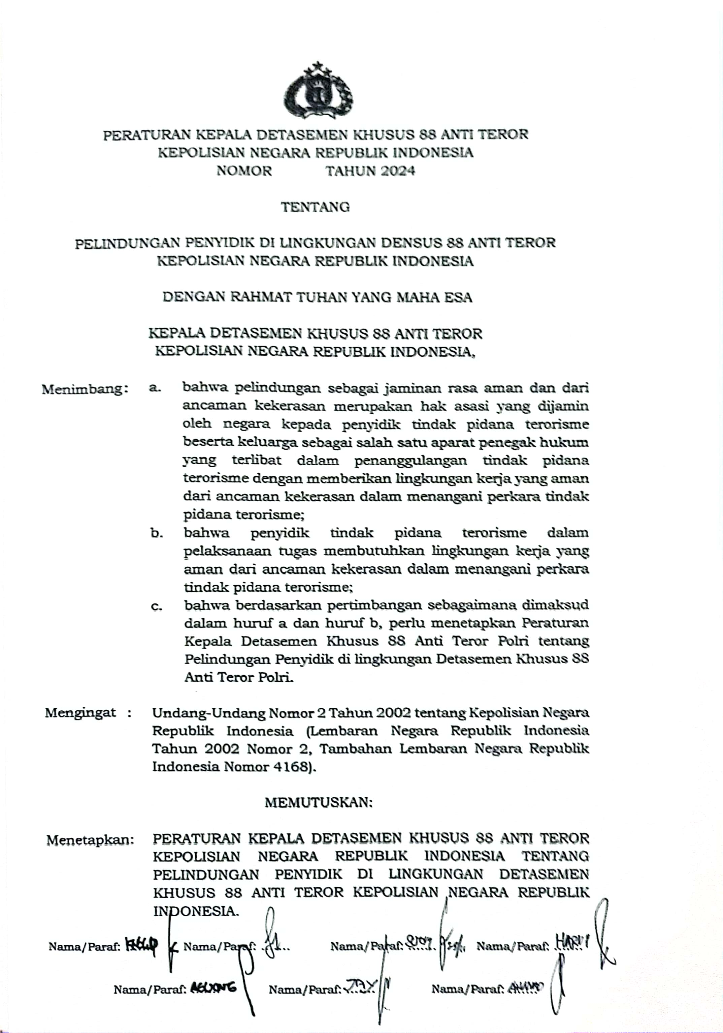
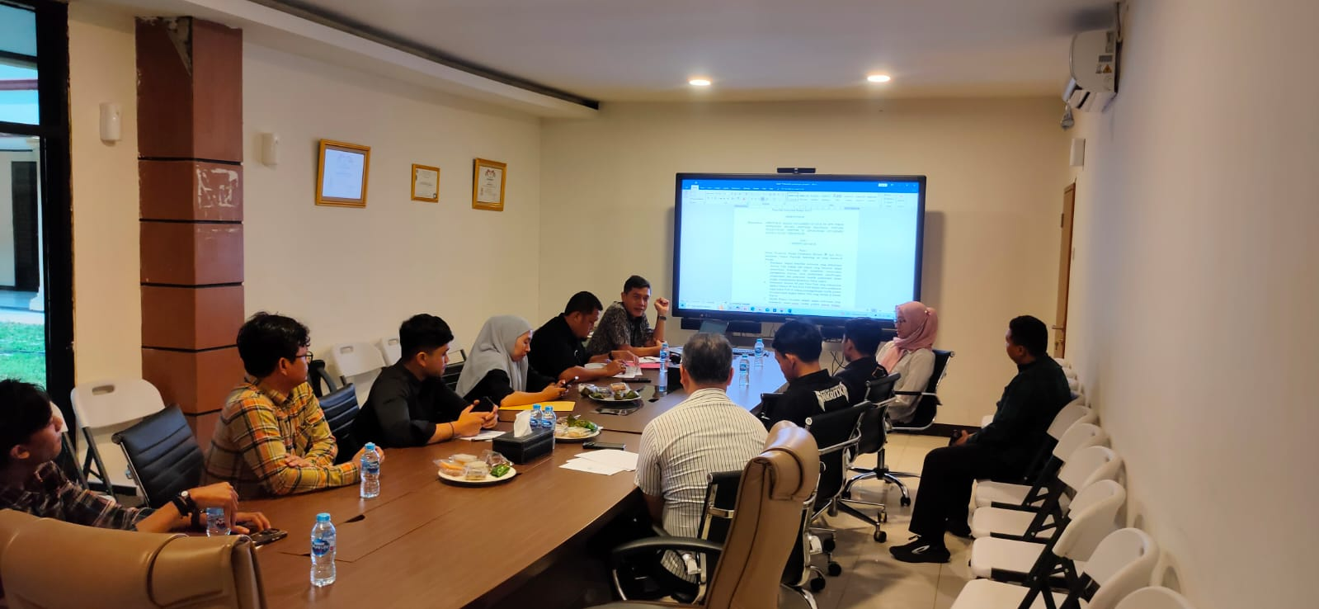
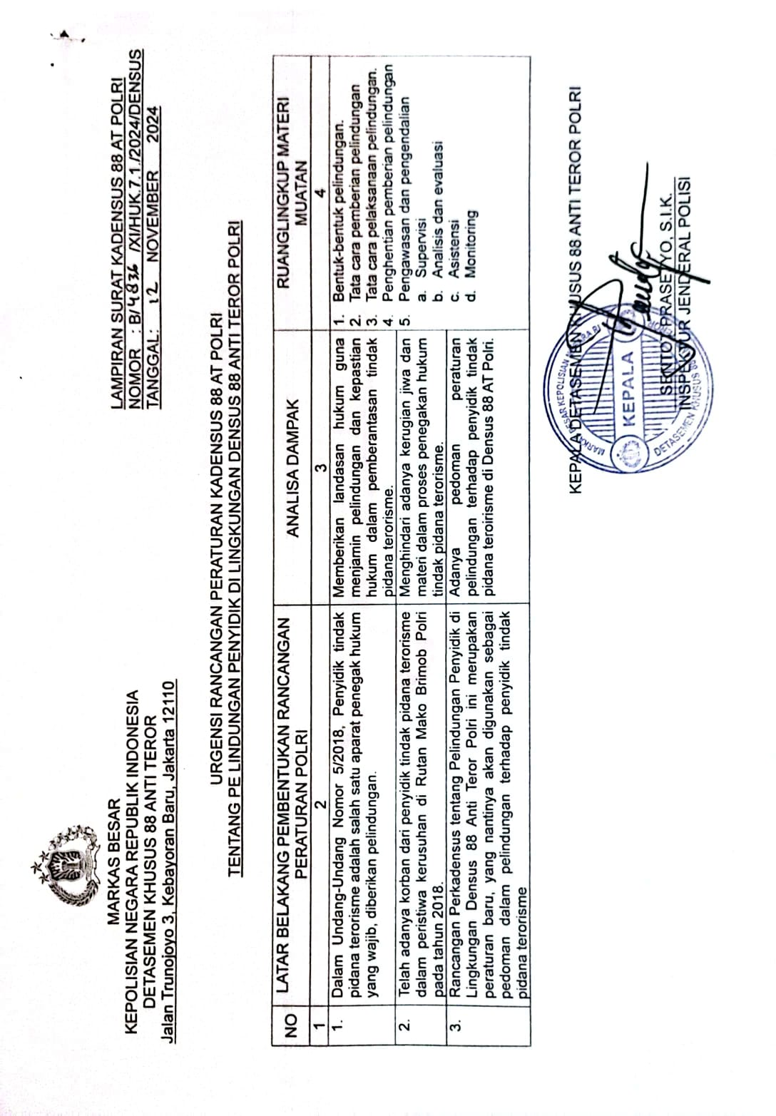
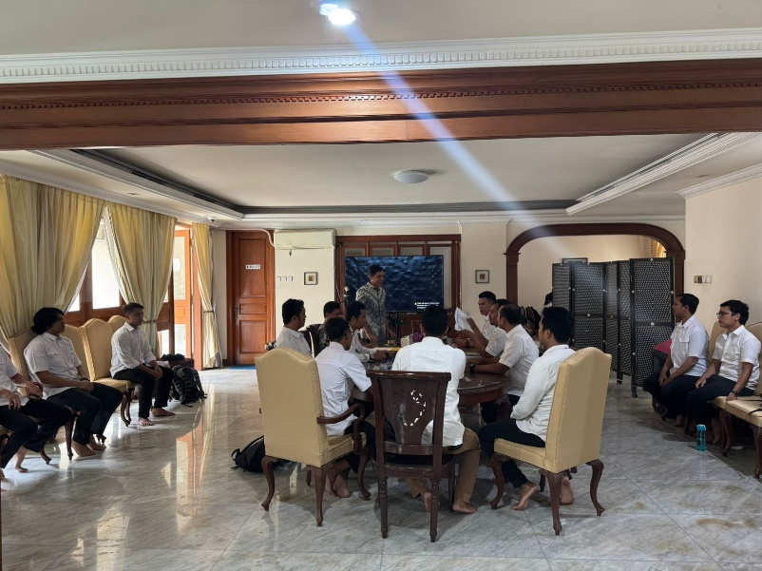
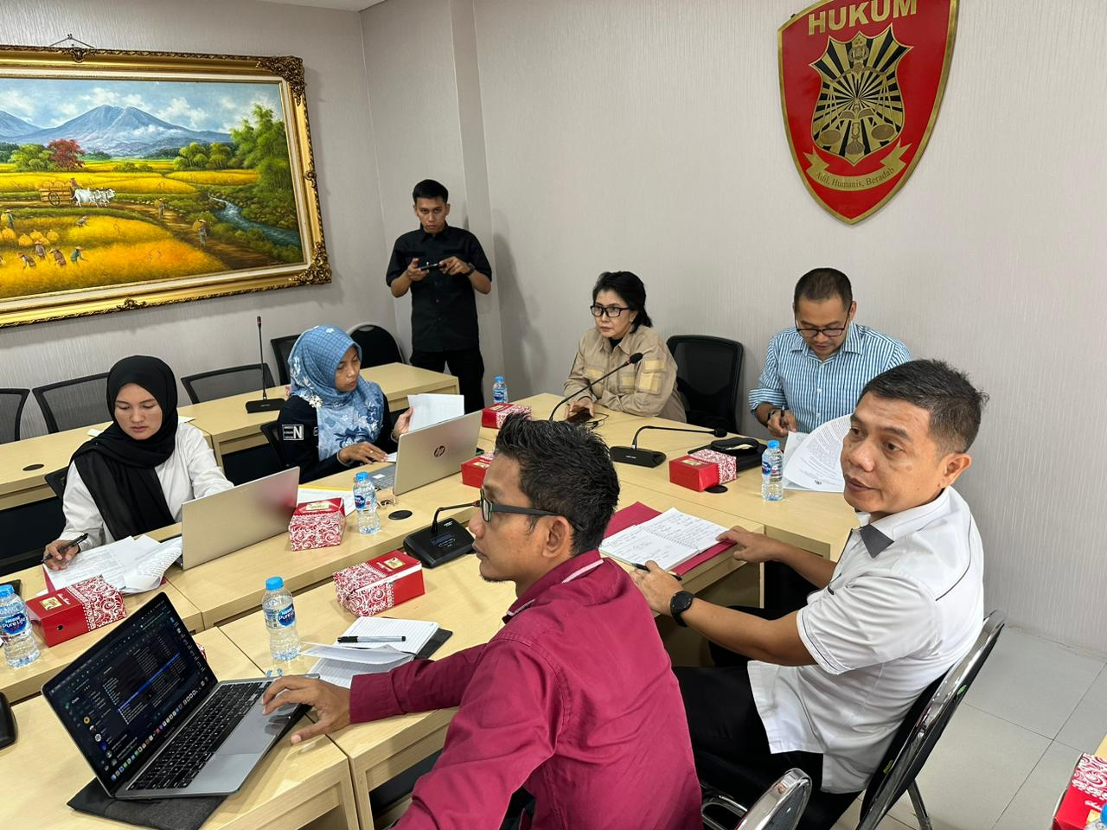
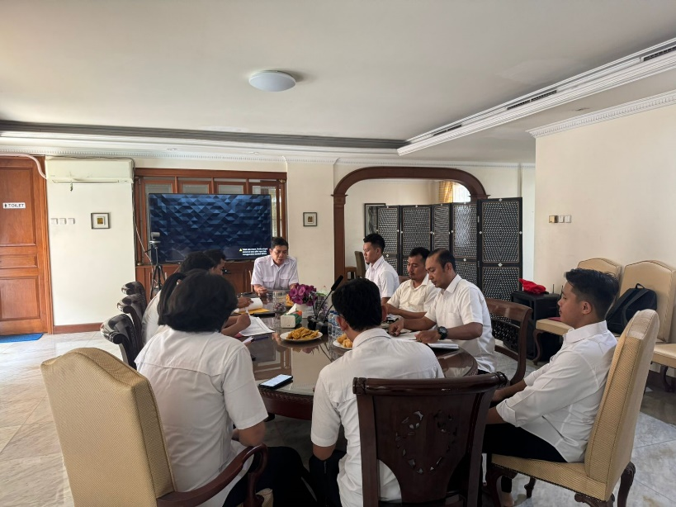
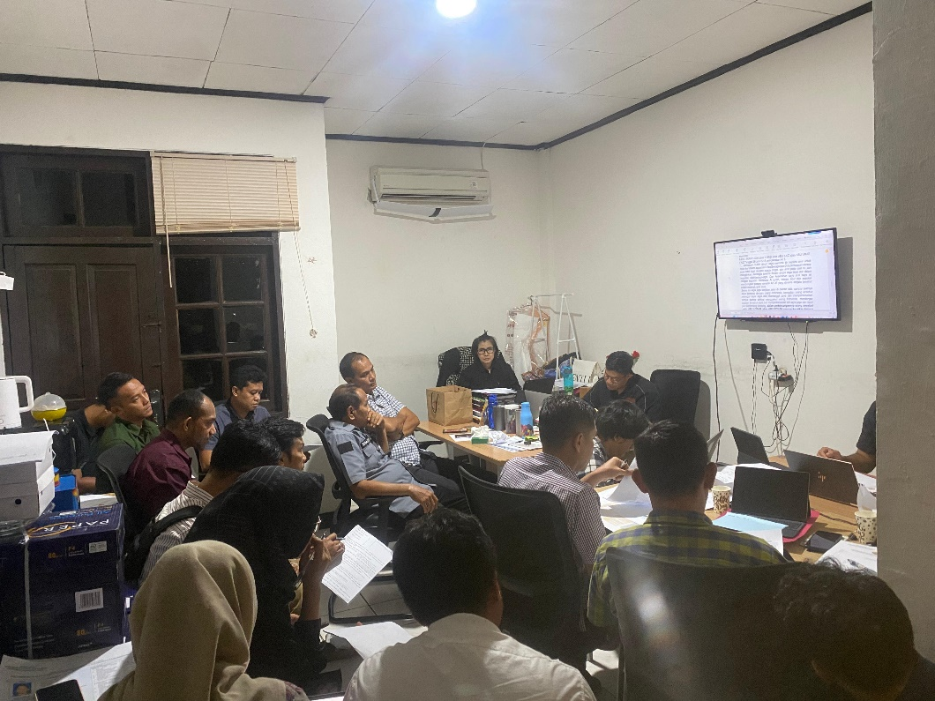
PELAKSANAAN PROYEK PERUBAHAN
JANGKA PENDEK
CAPAIAN HASIL PERUBAHAN
2. Tersusunnya urgensi rancangan dan rancangan perkaden 88 at polri
https://drive.google.com/file/d/1DoqX-RBcHC_EV3gP_hfdxumRIwyBb7AR/view?usp=sharing
https://drive.google.com/file/d/1GUMYIuguRpboXLANWaDXyzGVj5Ixl0Ch/view?usp=sharing

Slide 7
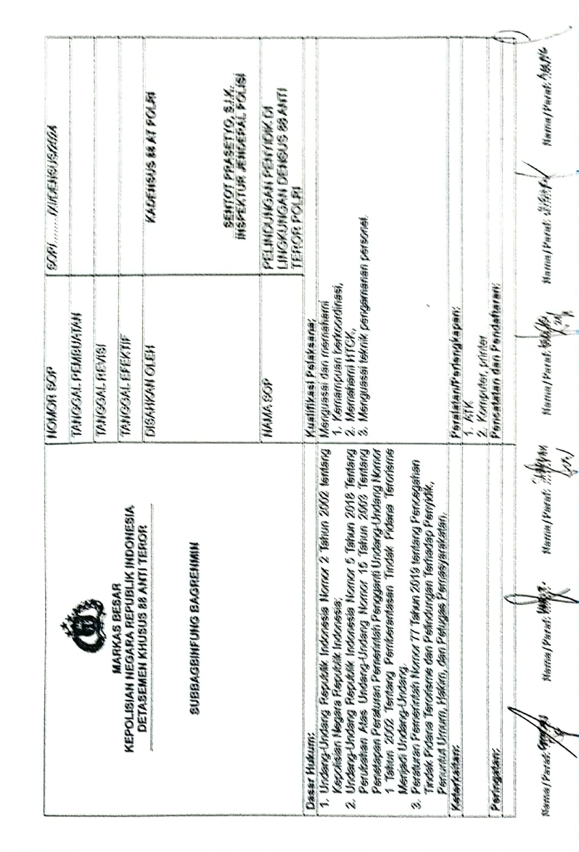
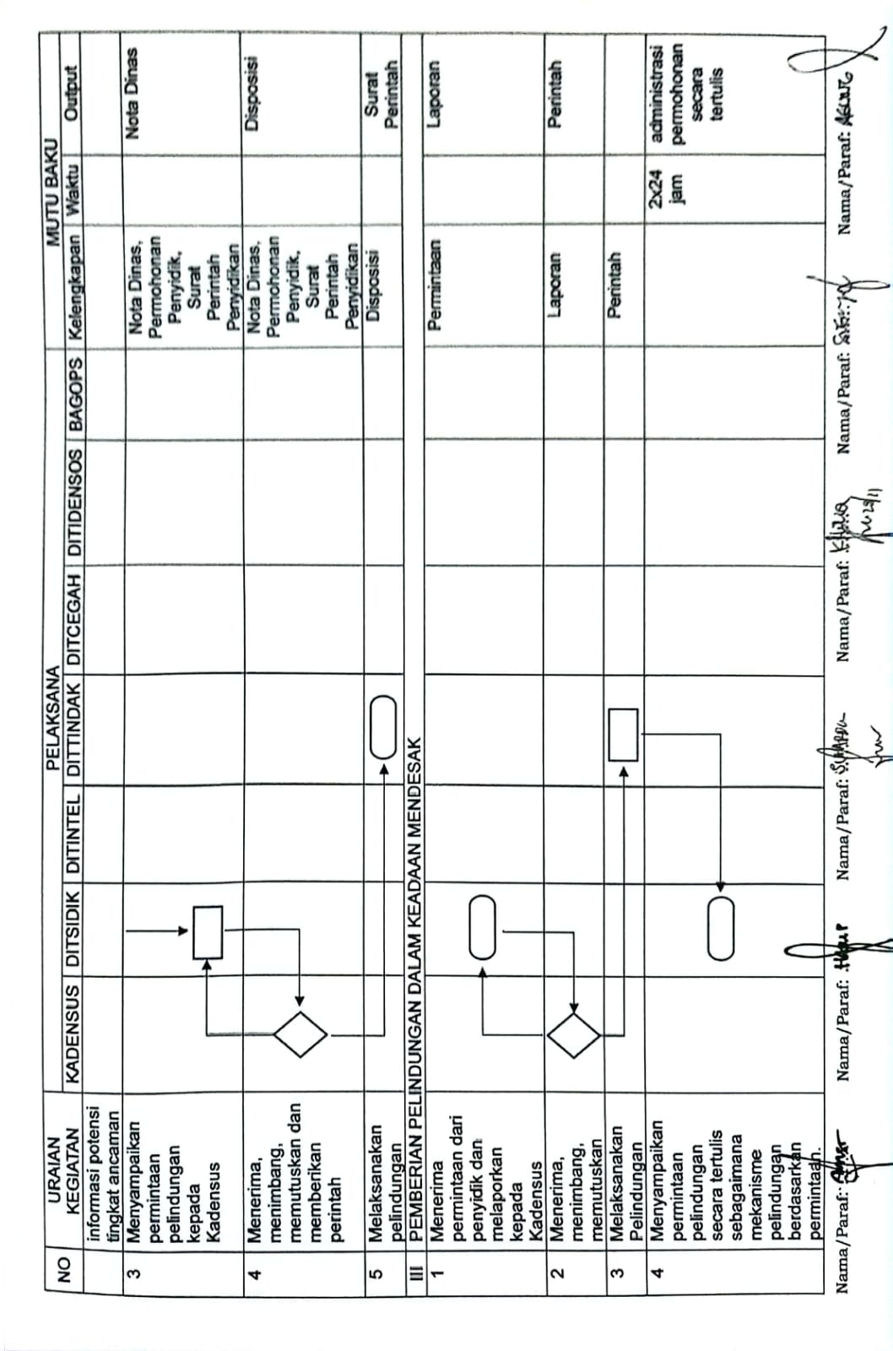
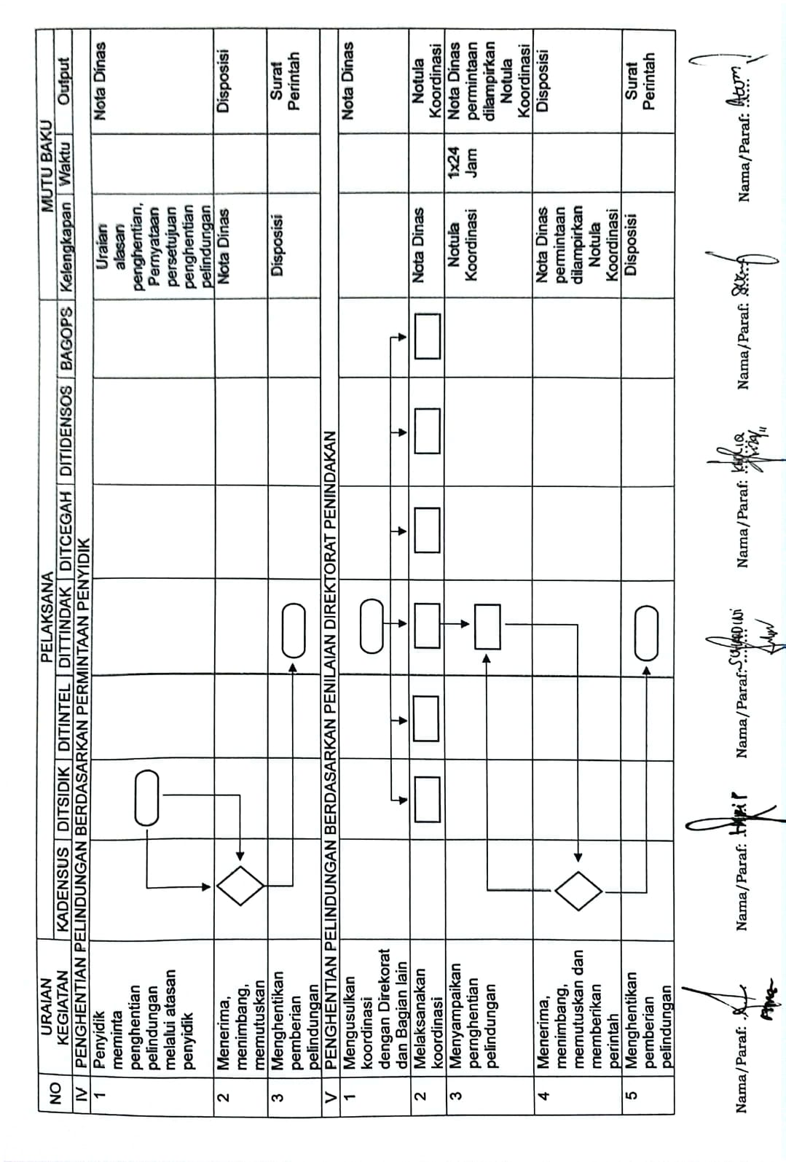
PELAKSANAAN PROYEK PERUBAHAN
JANGKA PENDEK
CAPAIAN HASIL PERUBAHAN
3. Tersusunnya rancangan standar operasional prosedur
https://drive.google.com/file/d/1-D6mycsIoMvhp8H6wmXE4cHQ6sWadt6D/view?usp=sharing

Slide 8
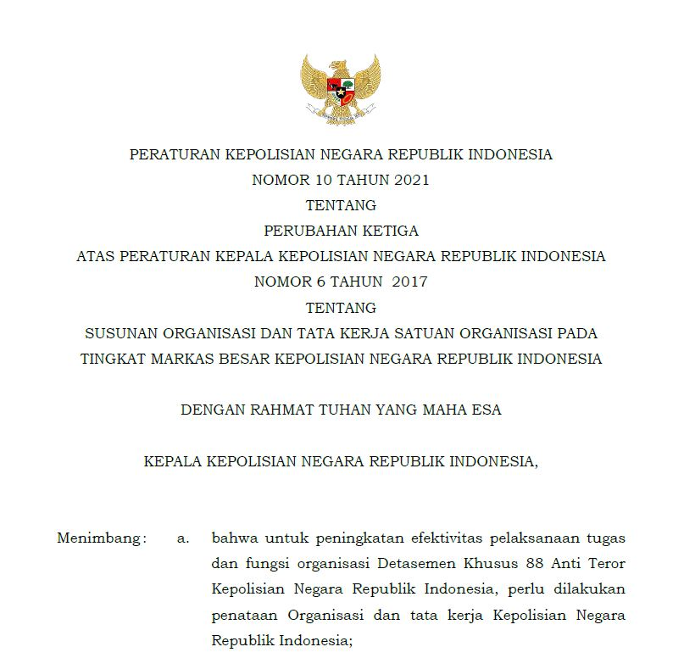
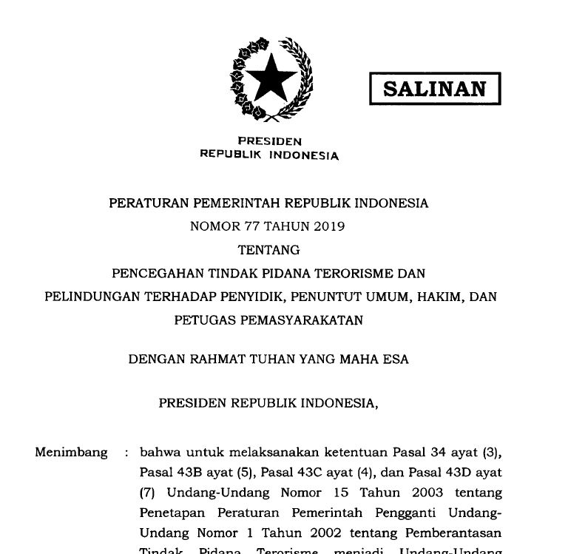
Manfaat jangka pendek
Efisiensi
DIPA Subbagbinfung Bagrenmin Densus 88 AT Polri
SDM Bagrenimin, Direktorat Penyidikan dan Direktorat Penindakan
EFEKTIF
sejalan dengan Reformasi Birokrasi Berdampak yaitu pada Percepatan Prioritas Aktual Presiden membantu terwujudnya tata Kelola birokrasi merespon dan mengawal hal-hal mendesak sesuai arahan Presiden untuk memitigasi risiko yang berdampak serius pada Masyarakat.
mendorong adanya pelindungan terhadap aparat penegak hukum yang menangani permasalahan tindak pidana terorisme sebagai tindak lanjut dari amanat Peraturan Pemerintah Nomor 77 Tahun 2019 tentang Pencegahan Tindak Pidana Terorisme dan Pelindungan Terhadap Penyidik, Penuntut Umum, Hakim, dan Petugas Pemasyarakata

Slide 9
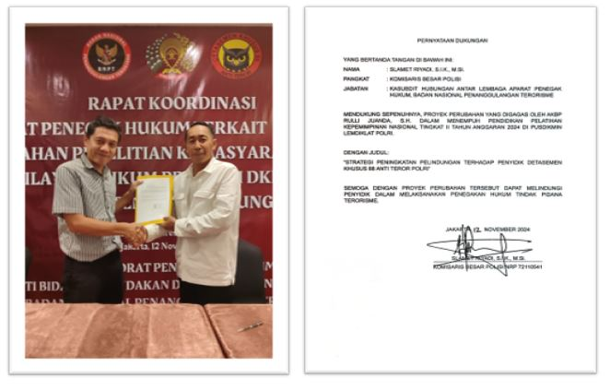
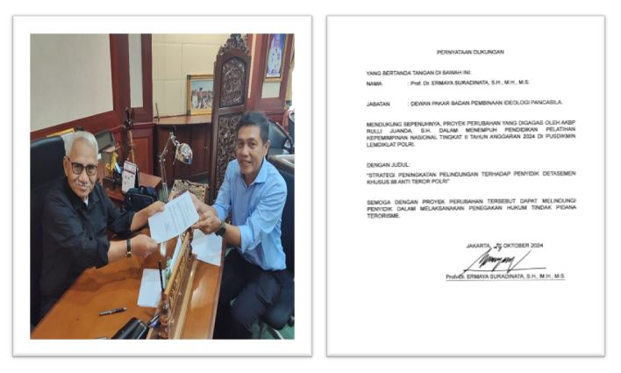
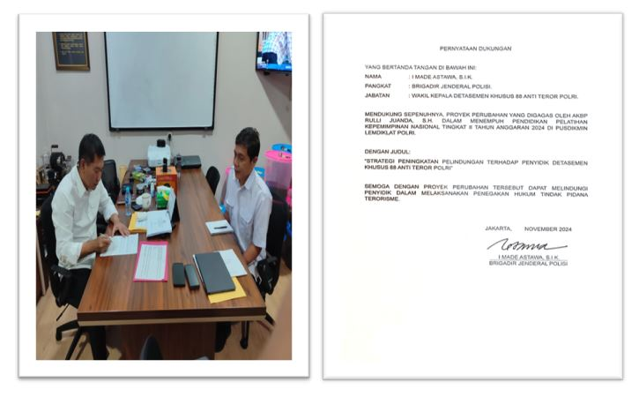
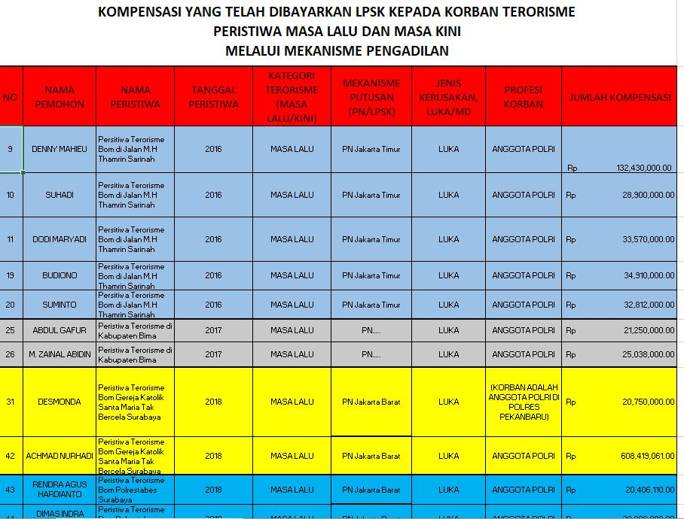
Kepemimpinan strategis
Pemanfaatan peluang
Pengelolaan resiko
resistensi dukungan stakeholder
Pengelolaan Sumber daya

Slide 10
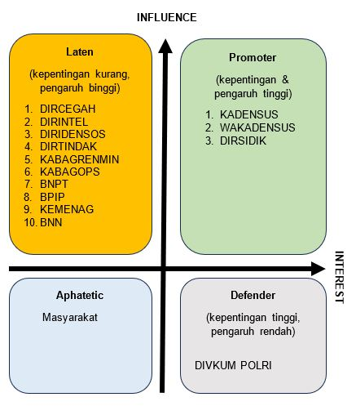
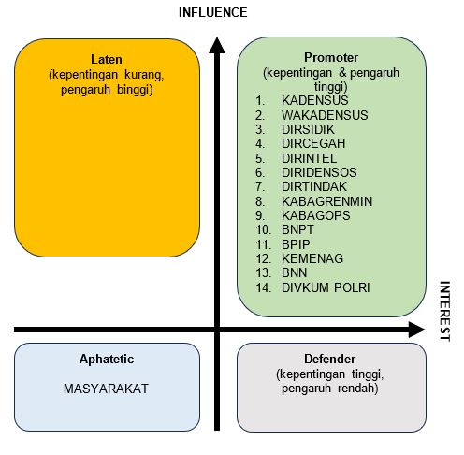
IMPLEMENTASI STRATEGI MARKETING
Peta Stakeholder

Slide 11
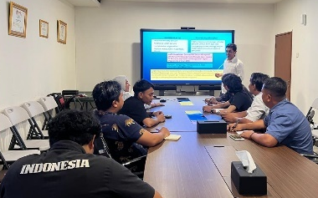
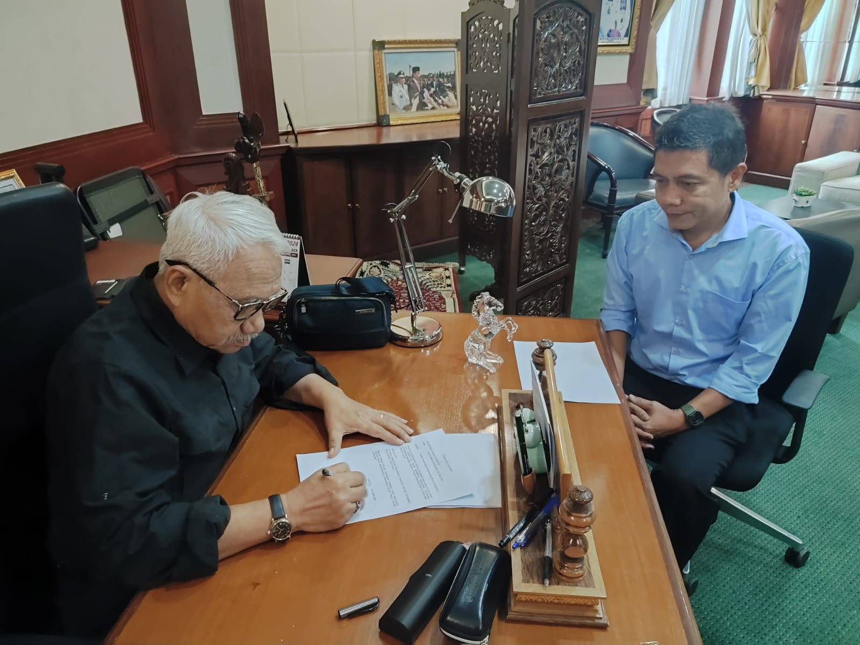
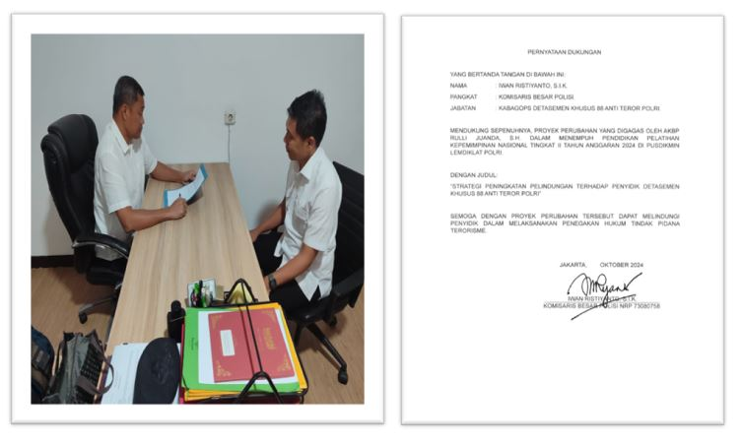
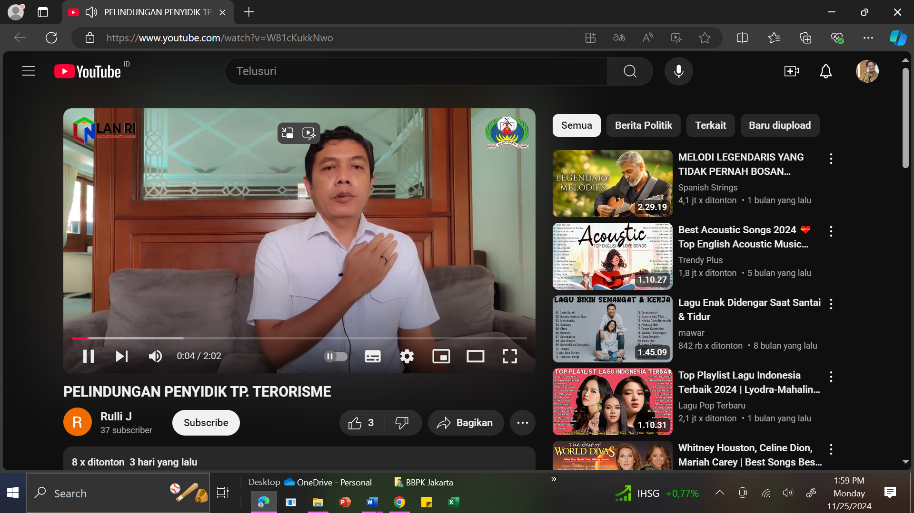
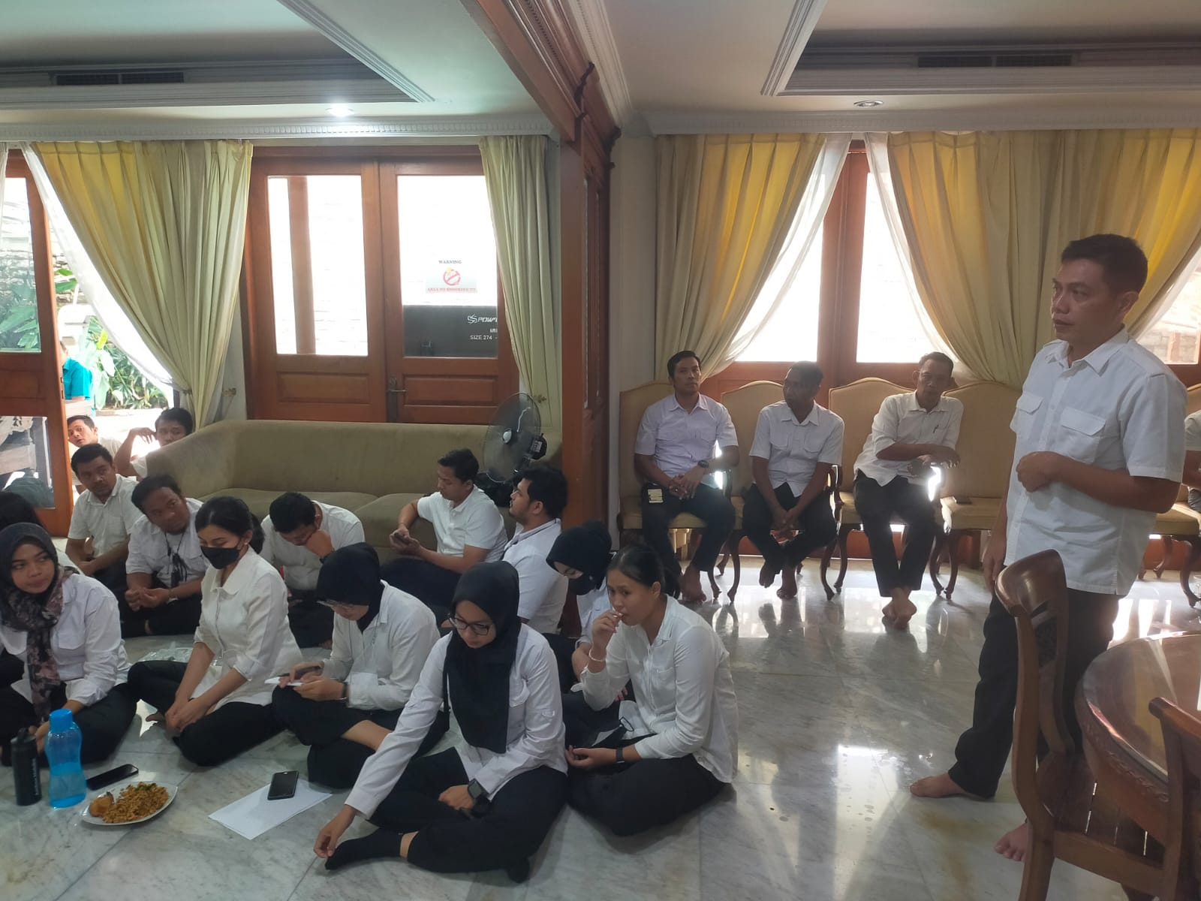
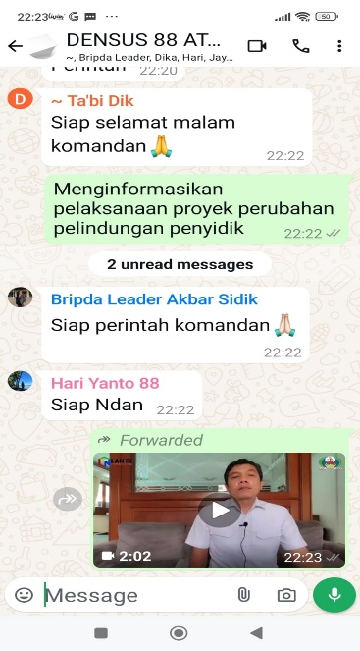
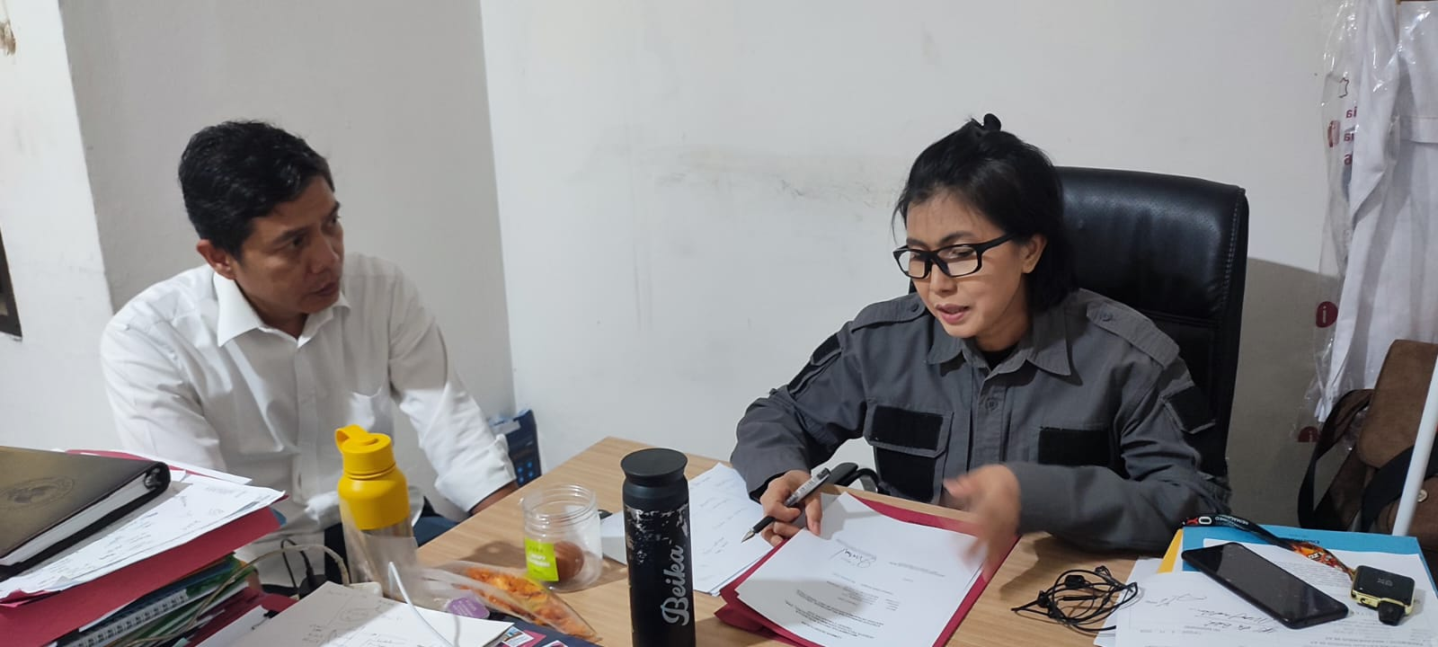
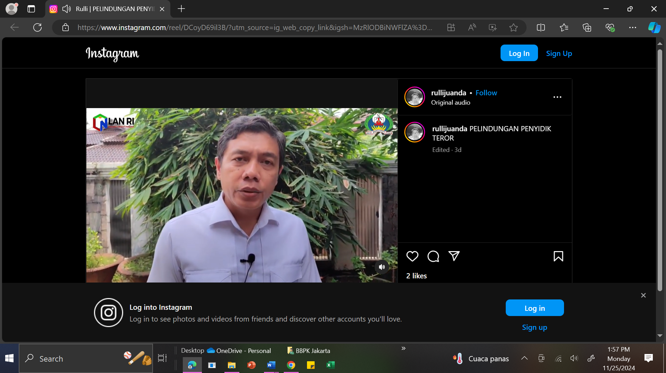
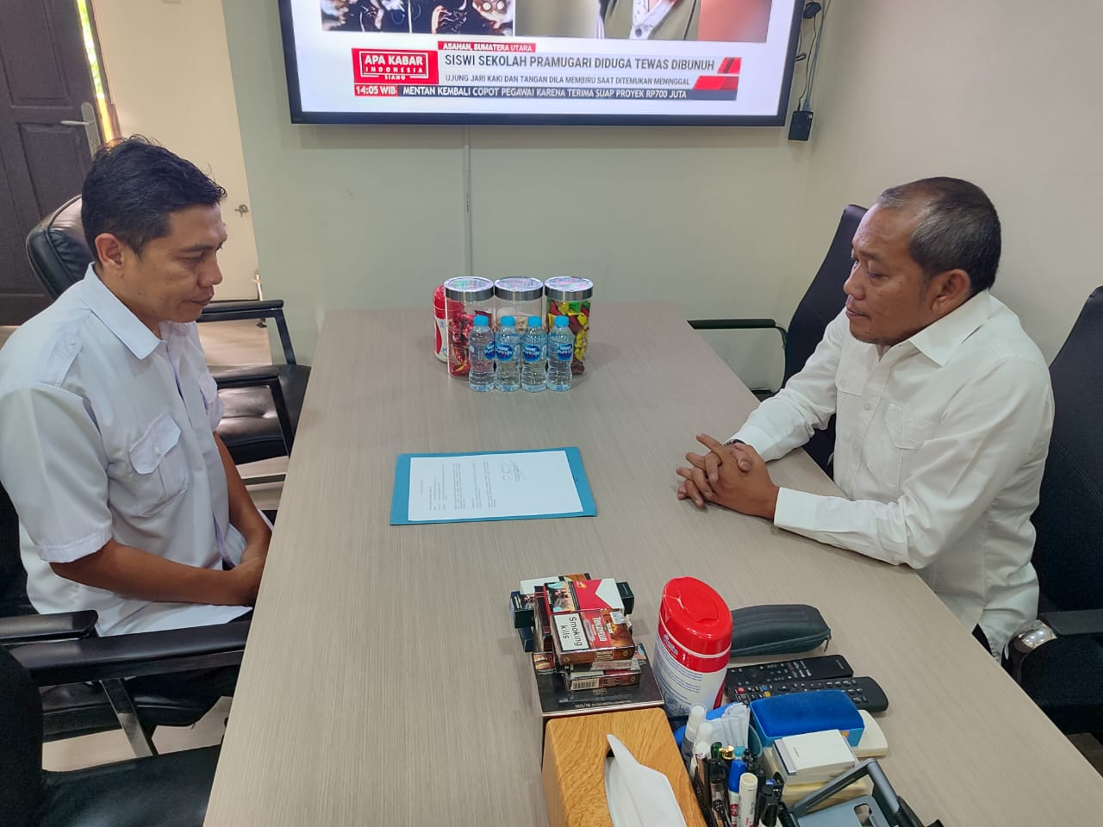
IMPLEMENTASI STRATEGI MARKETING
Strategi Komunikasi
Strategi Publikasi
https://youtu.be/W81cKukkNwo
Mempengaruhi dukungan stakeholder mencapai tujuan proper (Latent, apathetic dan defender ke promoter
https://www.instagram.com/reel/DCoyD69il3B/?utm_source=ig_web_copy_link&igsh=MzRlODBiNWFlZA==

Slide 12
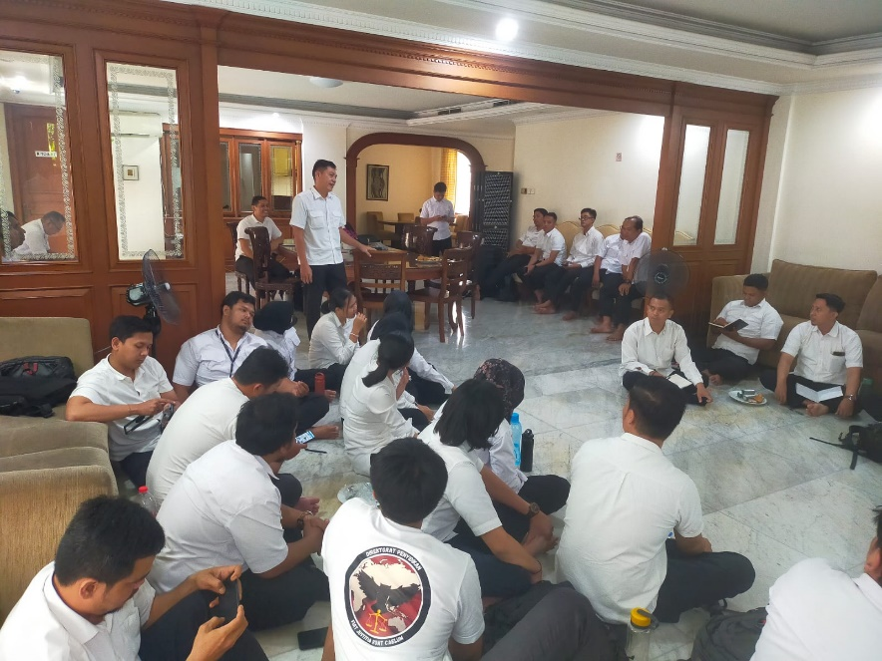

PENGEMBANGAN KOMPETENSI
COACHING CLINIC
https://docs.google.com/presentation/d/1_r5vSwUT9-s0bUj_ITneqaqcNALsba6W/edit?usp=sharing&ouid=100775583253424152462&rtpof=true&sd=true

Slide 13
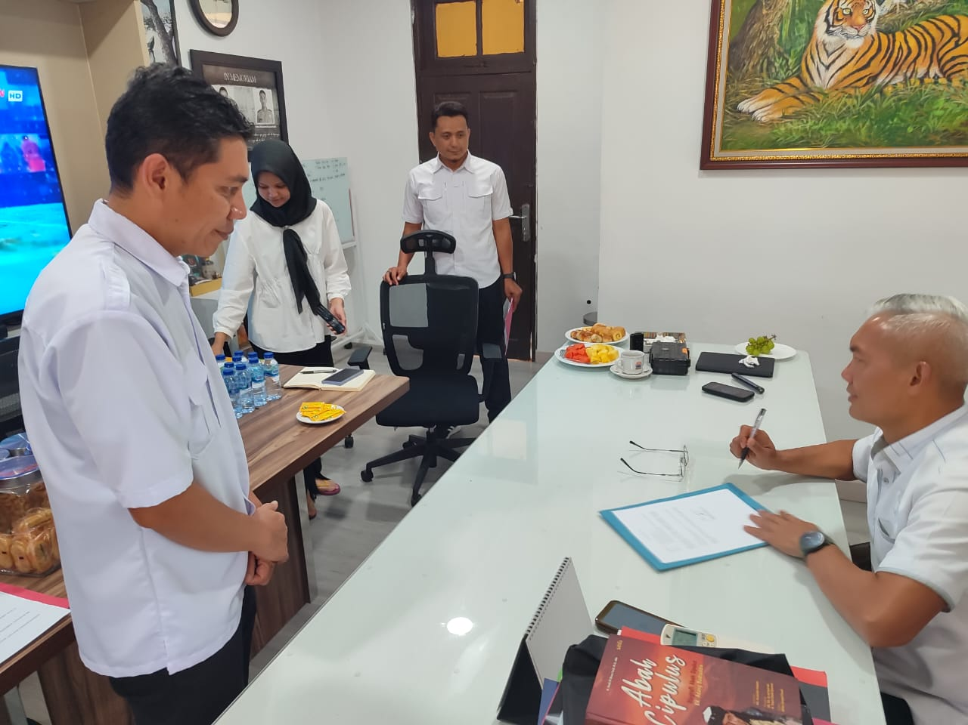
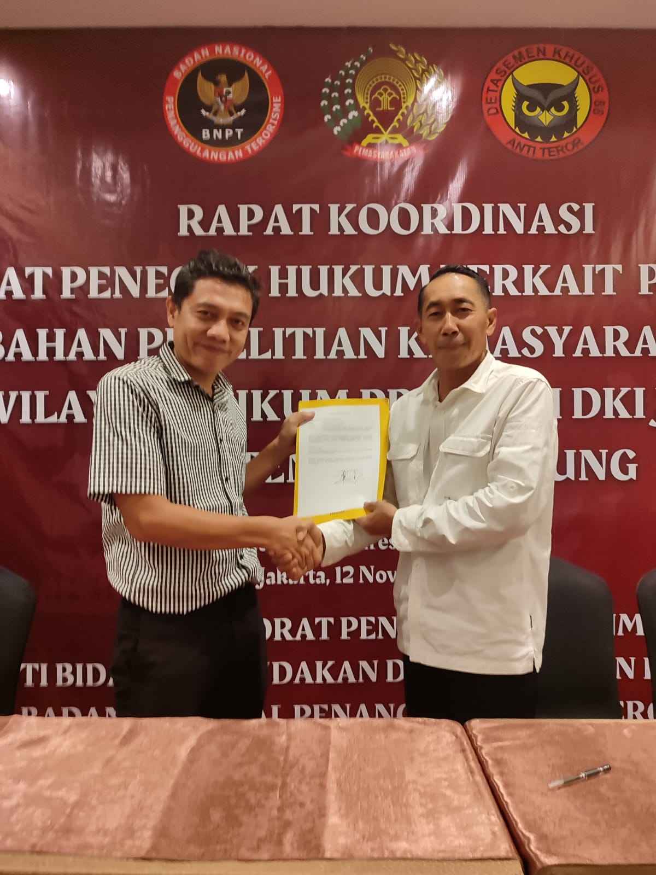
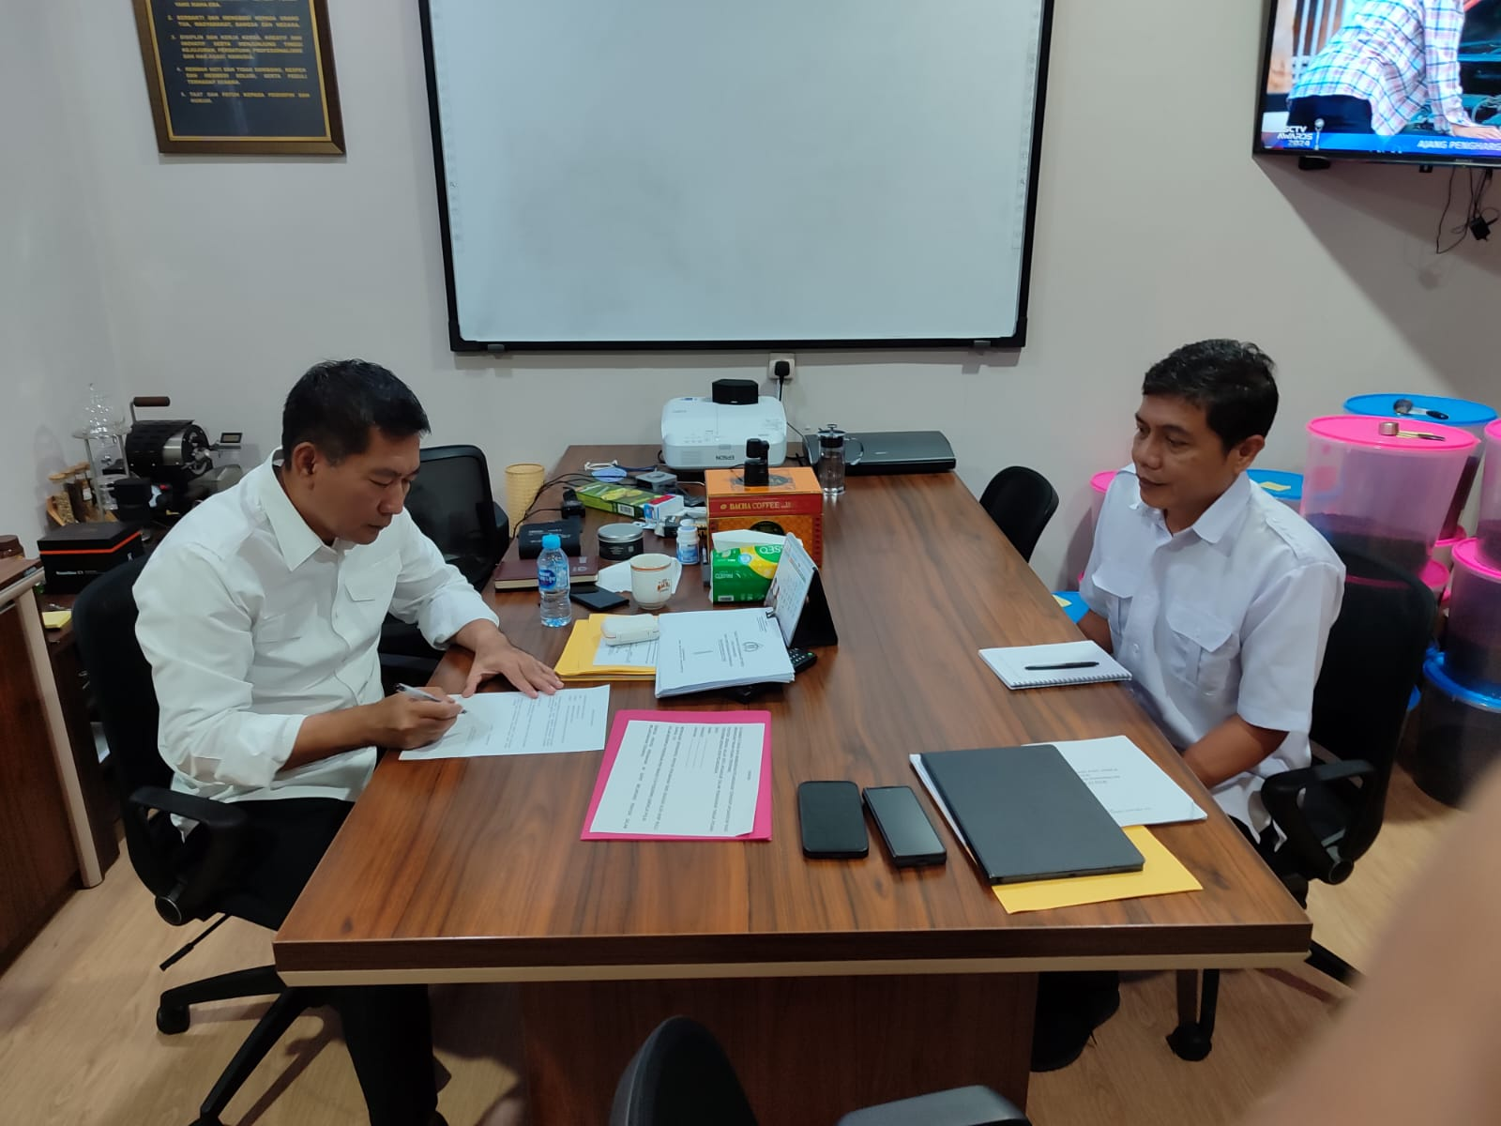
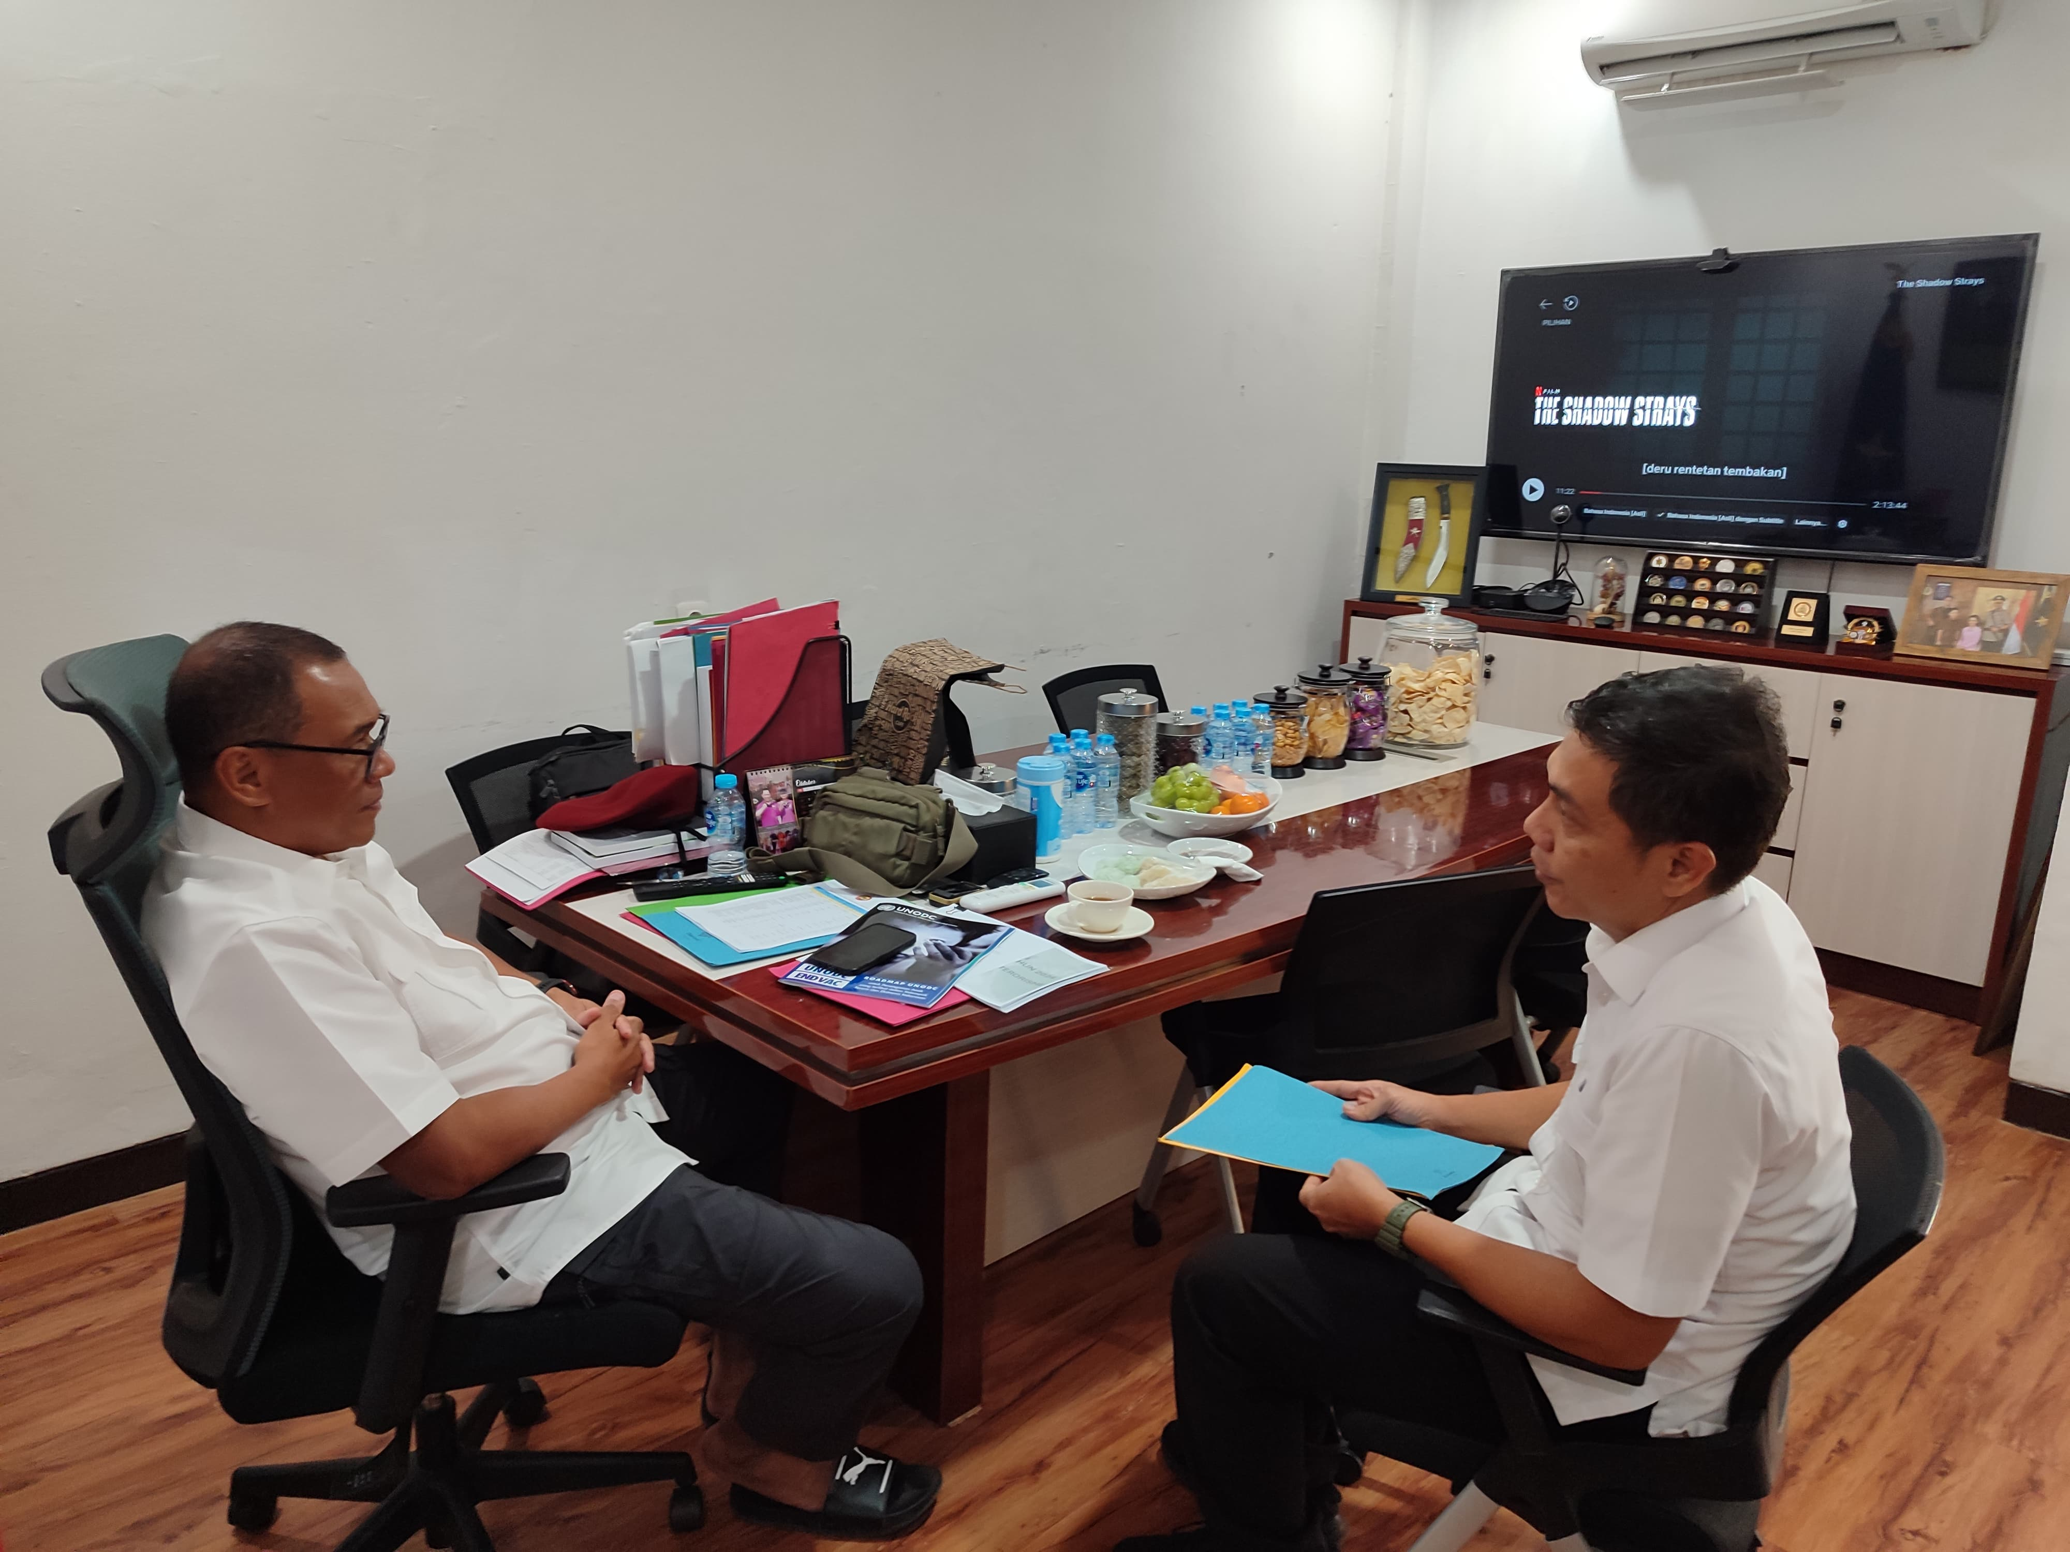
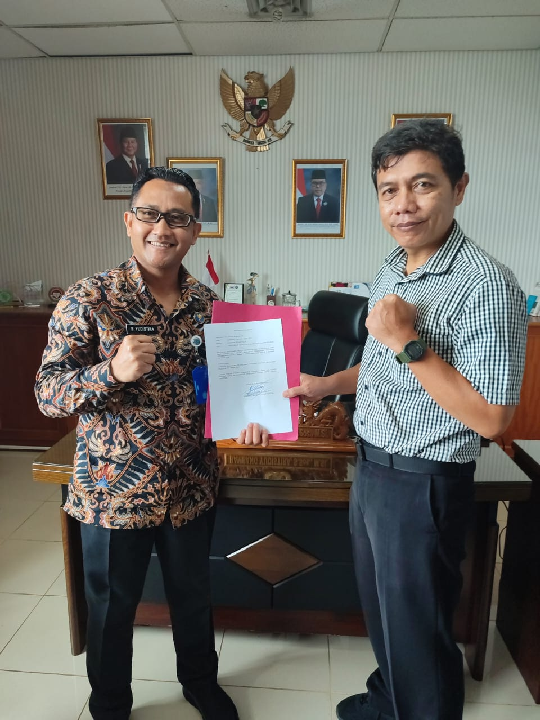
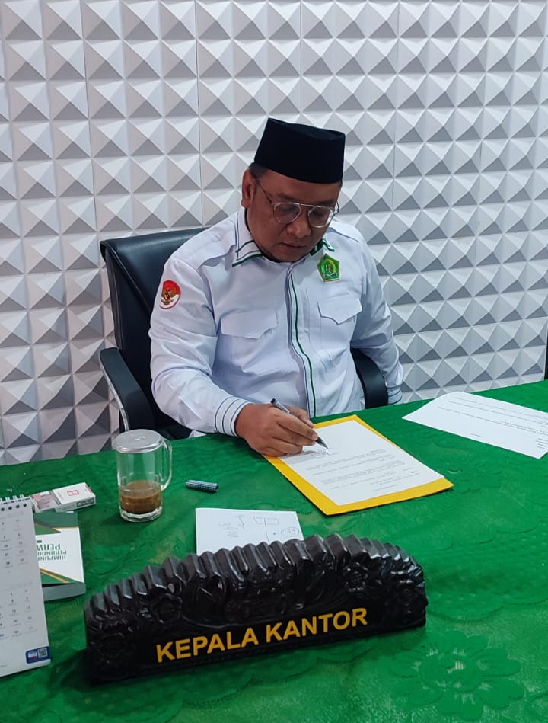
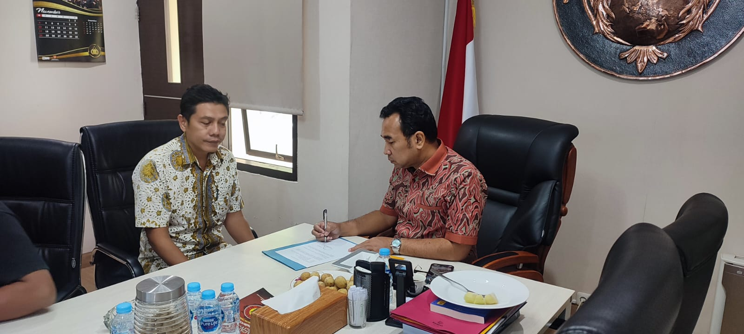
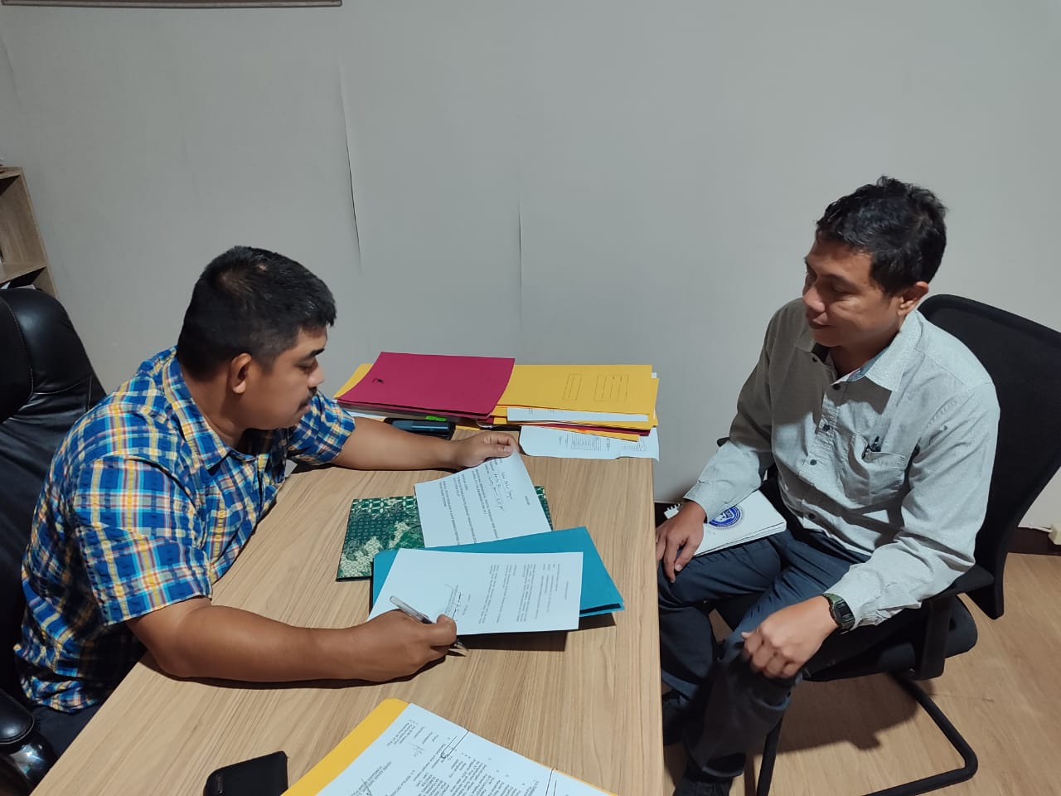
Keberlanjutan proyek perubahan
INTERNAL
EKSTERNAL
KEPALA DETASEMEN KHUSUS 88 AT POLRI (INSPEKTUR JENDERAL POLISI SENTOT PRASETYO, S.I.K.)
WAKIL KEPALA DETASEMEN KHUSUS 88 AT POLRI (BRIGADIR JENDERAL POLISI I MADE ASTAWA, S.I.K.)
DIREKTUR PENYIDIKAN DETASEMEN KHUSUS 88 ANTI TEROR POLRI (BRIGADIR JENDERAL POLISI DWIGHT JORDAN DEFRETES, S.I.K.)
DIREKTUR PENCEGAHAN DETASEMEN KHUSUS 88 ANTI TEROR POLRI (BRIGADIR JENDERAL POLISI JOHN WEYNART HUTAGALUNG, S.I.K.)
DIREKTUR IDENTIFIKASI DAN SOSIALISASI DETASEMEN KHUSUS 88 ANTI TEROR POLRI (BRIGADIR JENDERAL POLISI ARIF MAKHFUDIHARTO, S.I.K.)
DIREKTUR INTELIJEN DETASEMEN KHUSUS 88 ANTI TEROR POLRI (BRIGADIR JENDERAL POLISI TUBAGUS AMI PRINDANI, S.I.K., M.Si)
DIREKTUR PENINDAKAN (BRIGADIR JENDERAL POLISI JOSSY KUSUMO, S.H., M.Han.)
KEPALA BAGIAN OPERASIONAL DETASEMEN KHUSUS 88 ANTI TEROR POLRI (KOMISARIS BESAR POLISI IWAN RISTIYANTO, S.I.K.)
KEPALA BAGIAN PERENCANAAN DAN ADMINISTRASI DETASEMEN KHUSUS 88 ANTI TEROR POLRI (KOMISARIS BESAR POLISI ASWIN AZHAR SIREGAR, S.I.K., M.Si., M.Sc.Eng., Ph.D.)
KETUA DEWAN PAKAR BADAN PEMBINAAN IDEOLOGI PANCASILA (Prof. Dr. ERMAYA SURADINATA, S.H., M.H., M.S.)
KEPALA BADAN NARKOTIKA NASIONAL KOTA JAKARTA SELATAN (KOMISARIS BESAR POLISI BAMBANG YUDISTIRA, S.Sos., M.Si.)
KASUBDIT HUBUNGAN ANTAR LEMBAGA APARAT PENEGAK HUKUM, BADAN NASIONAL PENANGGULANGAN TERORISME (KOMISARIS BESAR POLISI SLAMET RIYADI, S.I.K., M.Si.)
KEPALA KANTOR KEMENTRIAN AGAMA KOTA JAKARTA SELATAN (H.M. YUNUS HASYIM, M.I.Kom.)

Slide 14
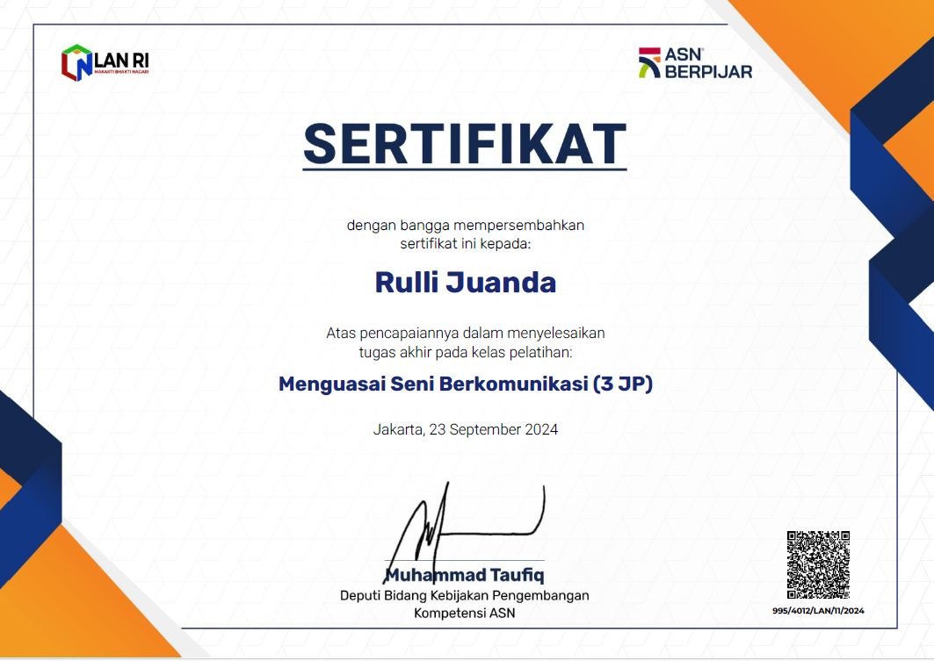


Keterkaitan mata pelatihan pilihan dengan proyek perubahan
Pembelajaran mandiri dilakukan dalam rangka mendukung pelaksanaan proyek perubahan dalam hal ini yang berhubungan dengan peraturan-peraturan dan perkembangan terorisme.

Slide 15
Terima kasih

